Slide 1
Enseignement optionnel : Section européenne
Lycée Polyvalent Curie-Corot
SAINT-LÔ
Baccalauréat général
Avril 2021

Slide 2
Section européenne
L'enseignement en DNL se fait en anglais, et permet à la fois de préparer la certification de Cambridge (niveau B2) en Terminale, et d'obtenir une mention européenne pour le diplôme du Bac.
Ce qui représente de réels atouts pour l'enseignement supérieur.
Les horaires : 1 heure par semaine en Seconde, Première et Terminale.

Slide 3
Section européenne Les matières
En Seconde, une année de découverte de l'ensemble des matières proposées en DNL au lycée :
Les Sciences Economiques et Sociales
Les Sciences de l'Ingénieur
Les Mathématiques
En Première et Terminale, l'élève choisit une des matières.

Slide 4
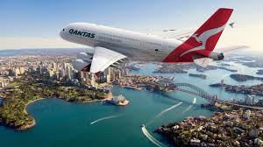
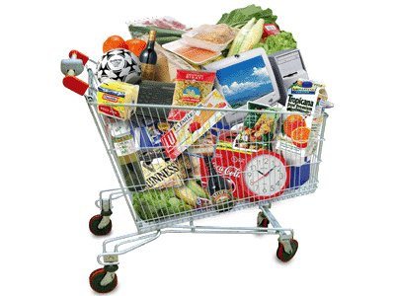
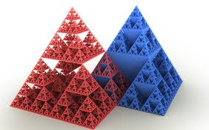
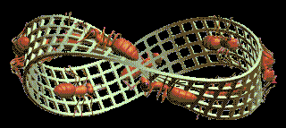
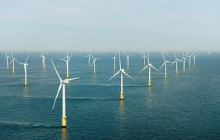
Section européenne L'organisation
Le travail en DNL est essentiellement à l'oral, organisé autour de projets, de défis, de jeux …

Slide 5
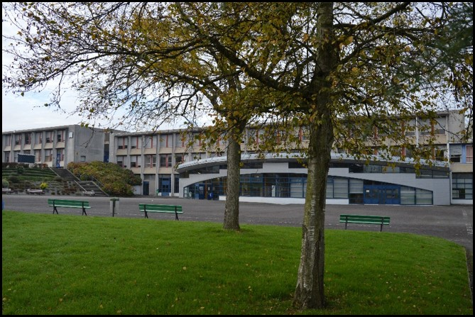
Lycée Polyvalent Curie-Corot
SAINT-LÔ
https://pmcurie.etab.ac-caen.fr/

